Slide 1

Исследование онлайн-сервиса
Netflix
Исследование выполнила Коробкова Мария
в рамках курса по анализу данных

Slide 2
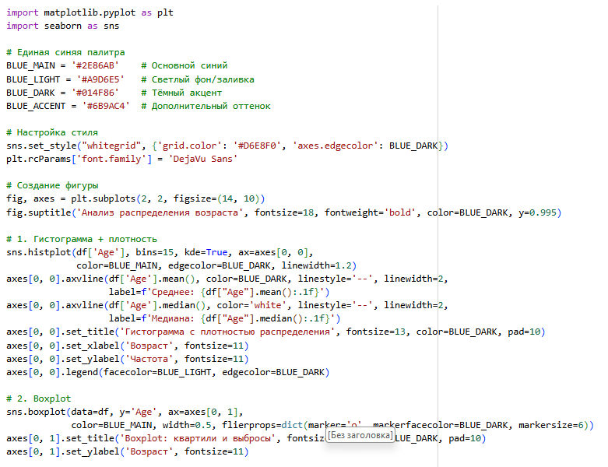
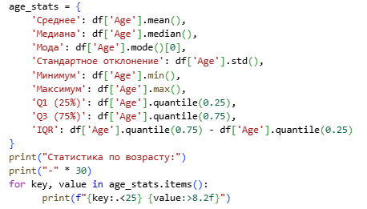
Изучение возраста пользователей

Slide 3
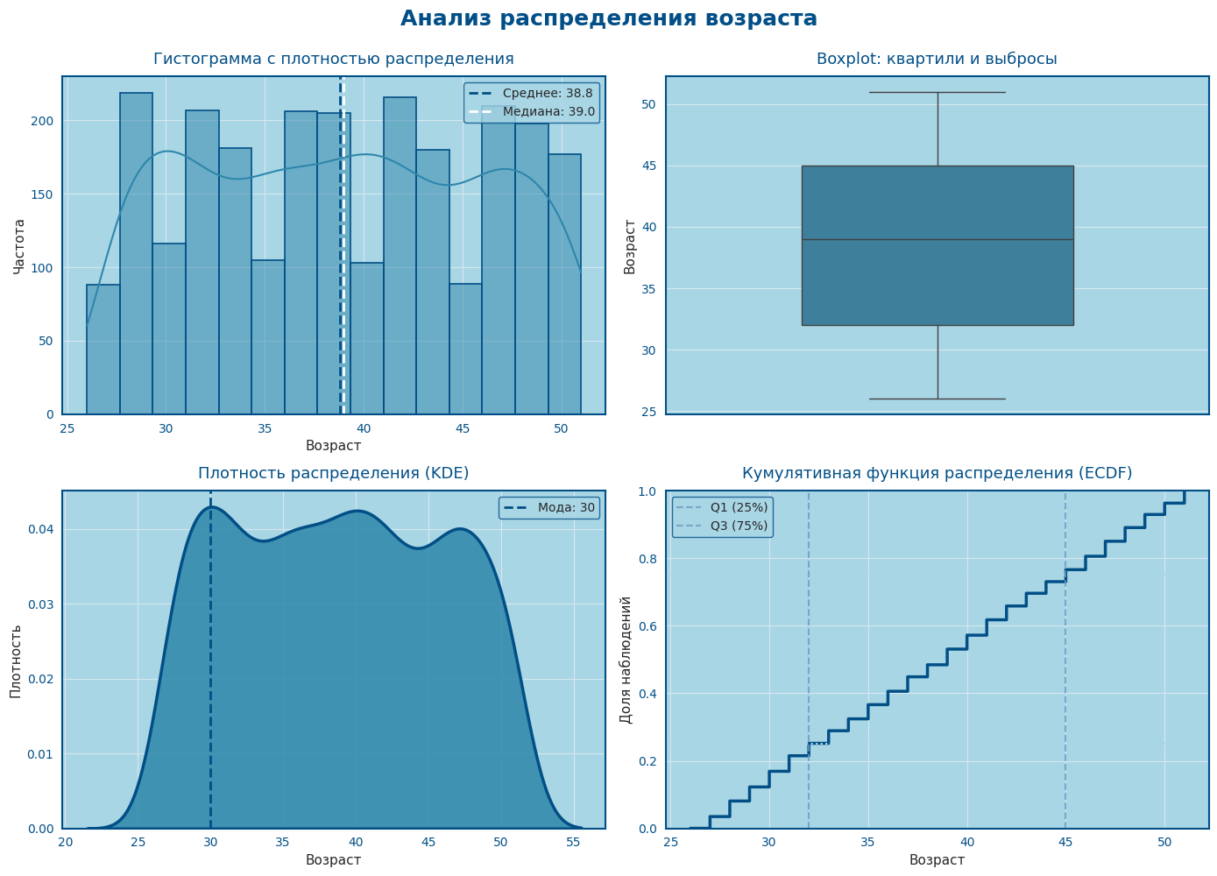
Изучение возраста пользователей
Распределение возраста демонстрирует высокую симметрию (среднее 38.8 и медиана 39.0 практически совпадают), при этом мода (30 лет) указывает на небольшой пик молодой возрастной группы в левой части распределения. Узкий межквартильный размах (IQR = 13 лет) и отсутствие выбросов в boxplot подтверждают компактное сосредоточение 50% данных в диапазоне 32–45 лет, что свидетельствует об однородности выборки.

Slide 4
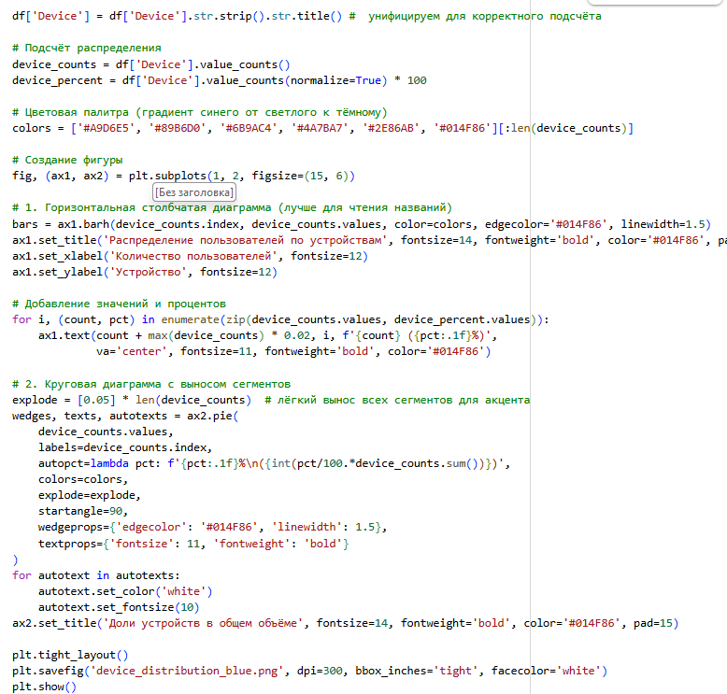
Девайсы пользователей

Slide 5
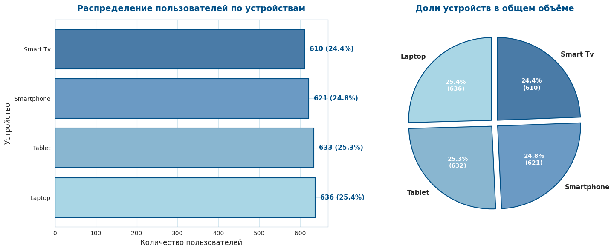
Девайсы пользователей
Распределение пользователей по устройствам демонстрирует равномерность: доли Laptop (25.4%), Tablet (25.3%), Smartphone (24.8%) и Smart TV (24.4%) сбалансированы, с разрывом в 1 процентный пункт между лидером и аутсайдером.

Slide 6
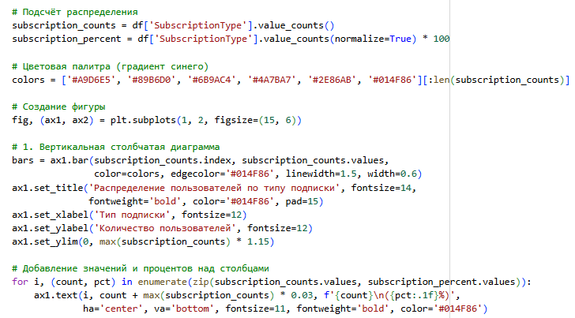
Тип подписки пользователей

Slide 7
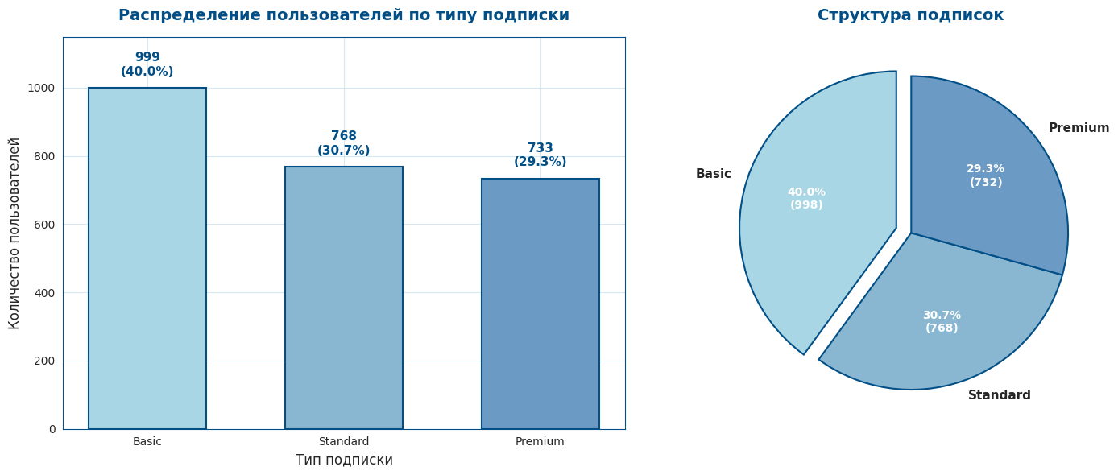
Тип подписки пользователей
Распределение пользователей по типам подписки характеризует доминирование базового тарифа (40.0%, 999 человек), при этом премиум-подписка (29.3%, 733 человека) и стандартная (30.7%, 768 человек) имеют близкие доли и указывают на сбалансированный спрос между тарифными планами.

Slide 8
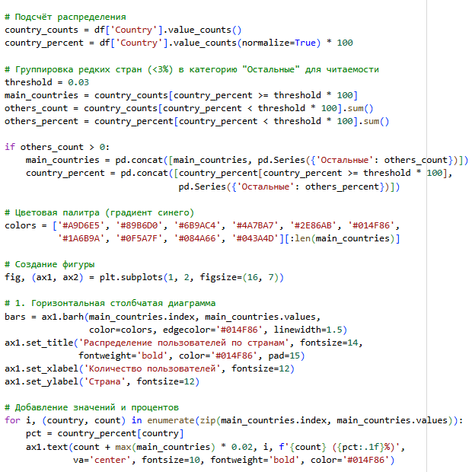
Локация пользователей

Slide 9
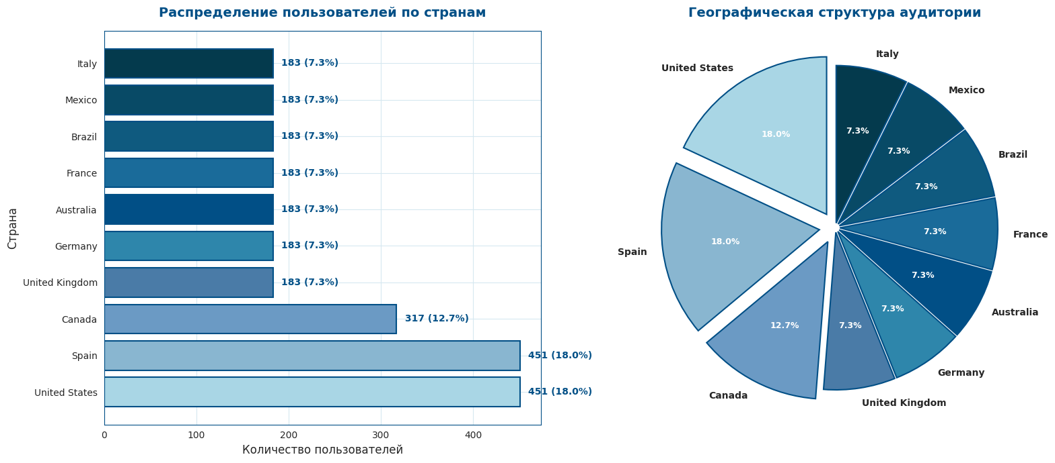
Локация пользователей
Географическое распределение пользователей доминирует США и Испании (по 18.0% от общей аудитории) и подчеркивает статус ключевых рынков пользователей

Slide 10
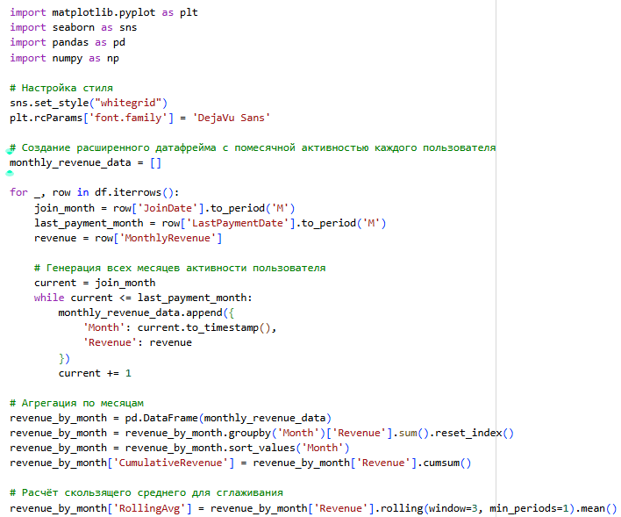
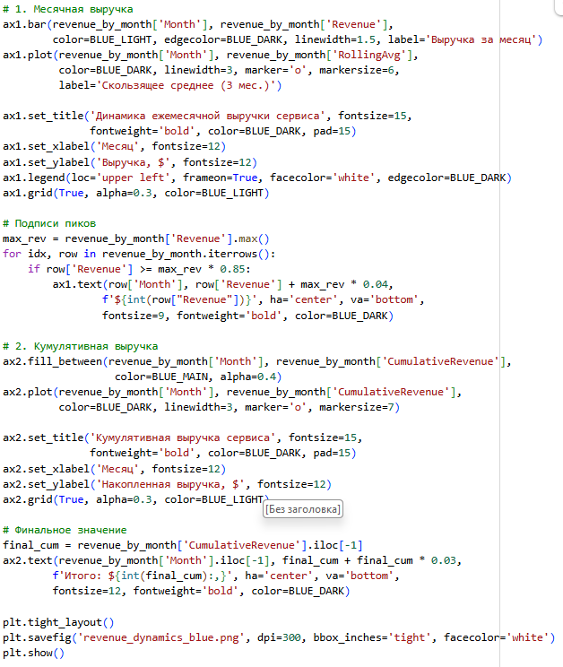
Динамика выручки сервиса

Slide 11
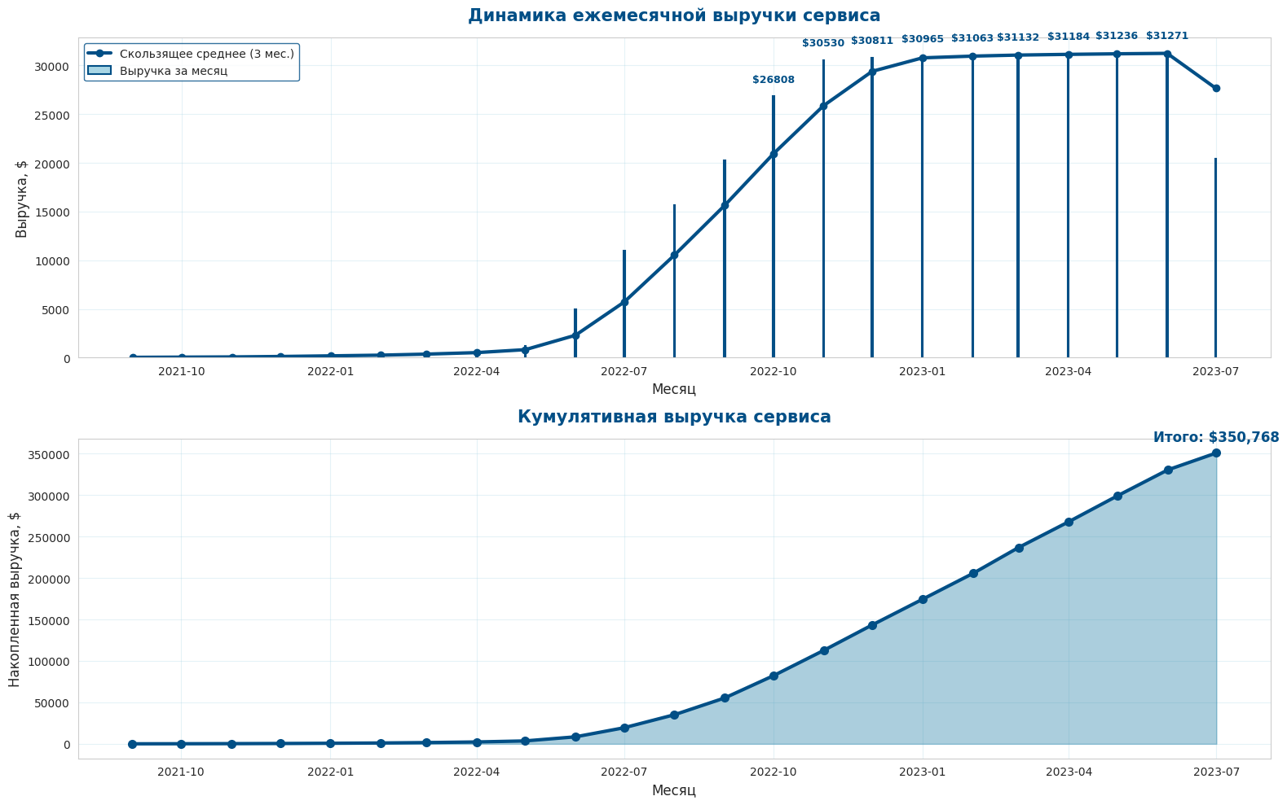
Динамика выручки сервиса
Динамика выручки демонстрирует рост до декабря 2022 года (пик в 24 800 у.е.), после чего наблюдается стабилизация на уровне 30 000 – 33 000 у.е. в течение полугода и указывает на успешное удержание клиентской базы и эффективность маркетинговых стратегий.

Slide 12
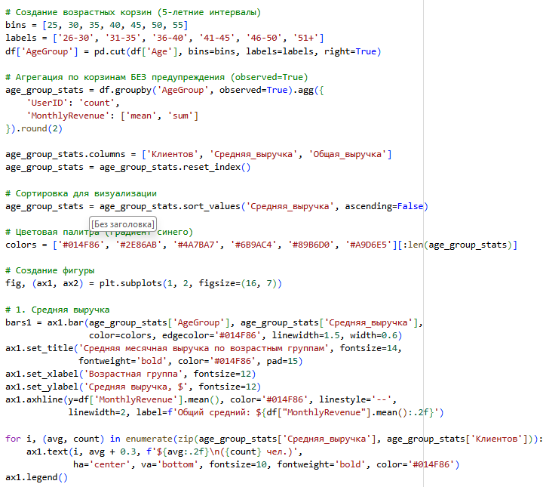
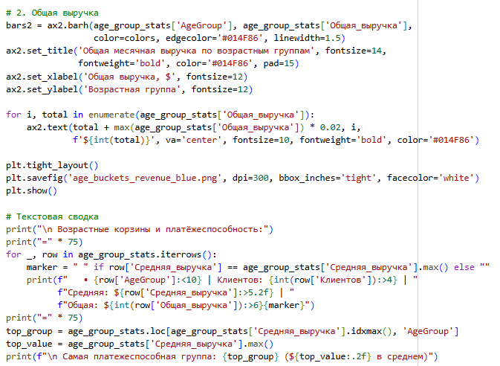
Определение самой платежеспособной группы

Slide 13
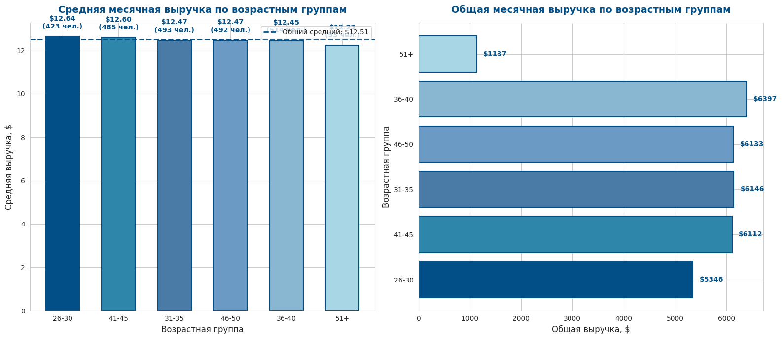
Определение самой платежеспособной группы
Группа 26-30 лет демонстрирует наибольшую среднюю месячную выручку ($12.64) несмотря на меньшее количество клиентов (423 человека).

Slide 14
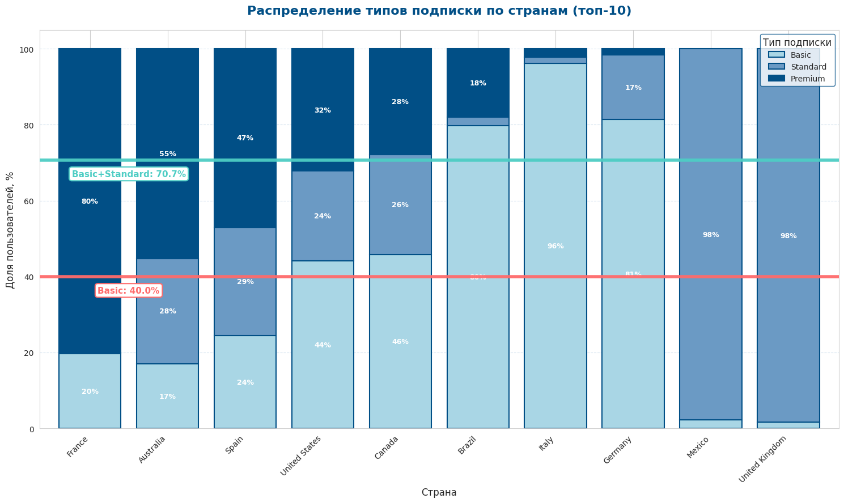
Зависимость типа тарифа от страны пользователя
Географическое неравенство в монетизации: премиум-сегмент концентрируется в Европе (Франция — 80% Premium, Испания — 47%), тогда как латиноамериканские рынки (Мексика, Бразилия) демонстрируют почти полное доминирование базовых тарифов (>95%

Slide 15
Спасибо за внимание
Коробкова Мария
maria.vesna79@gmail.com

